Slide 1




Trường Mầm non Hoa Sữa
LĨNH VỰC PHÁT TRIỂN NGÔN NGỮ
Chủ điểm : Bản Thân
Đề tài : (Thơ) Mẹ và Cô
Đối tượng : 3-4 tuổi.
Giáo viên : Đào Thị Thu Hương

Slide 2
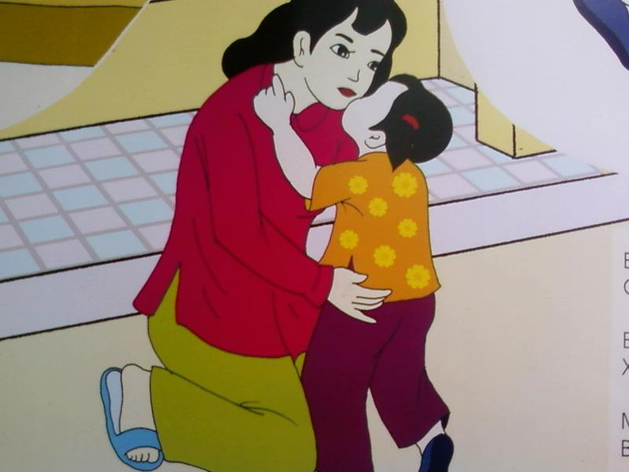
Buổi sáng bé chào mẹ

Slide 3
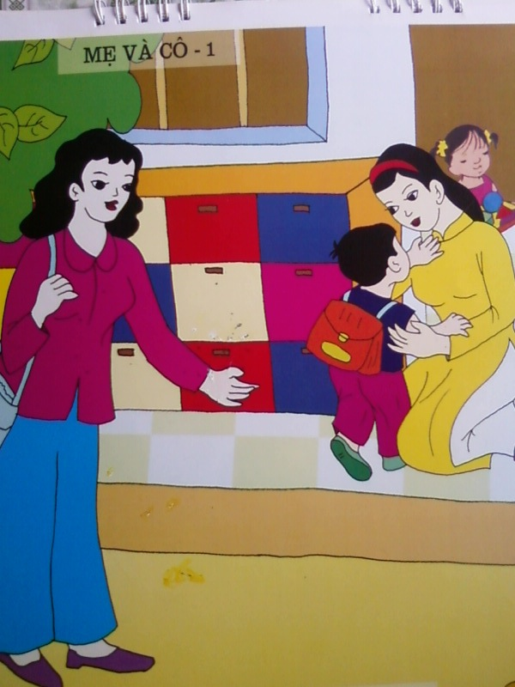
Chạy tới ôm cổ cô

Slide 4
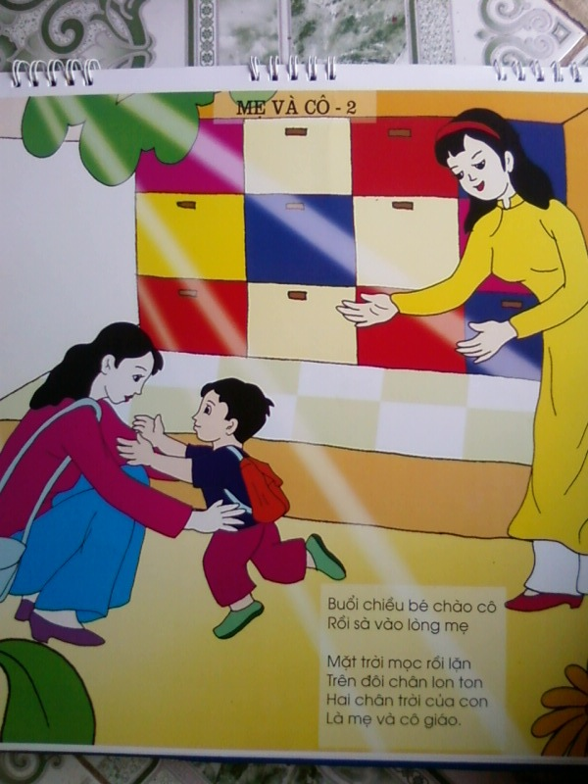
Buổi chiều bé chào cô Rồi sà vào lòng mẹ

Slide 5

Mặt trời mọc rồi lặn Trên đôi chân lon ton

Slide 6
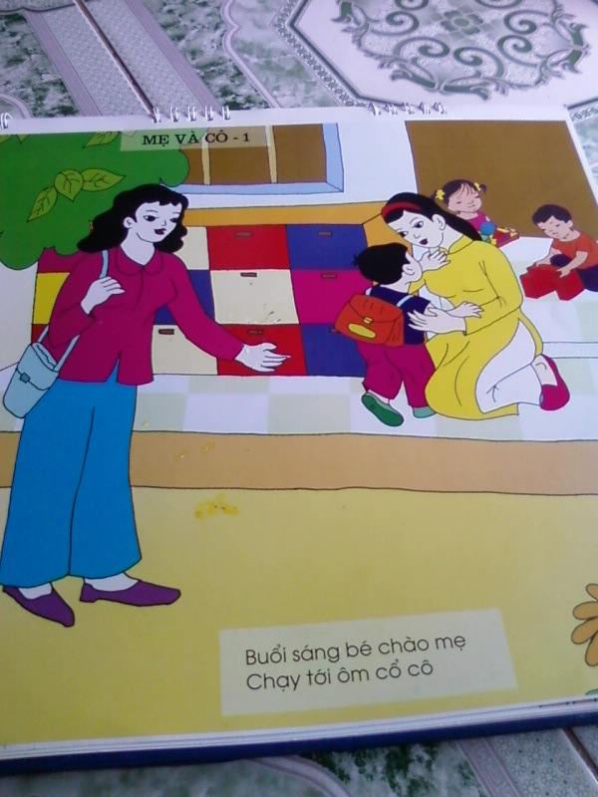
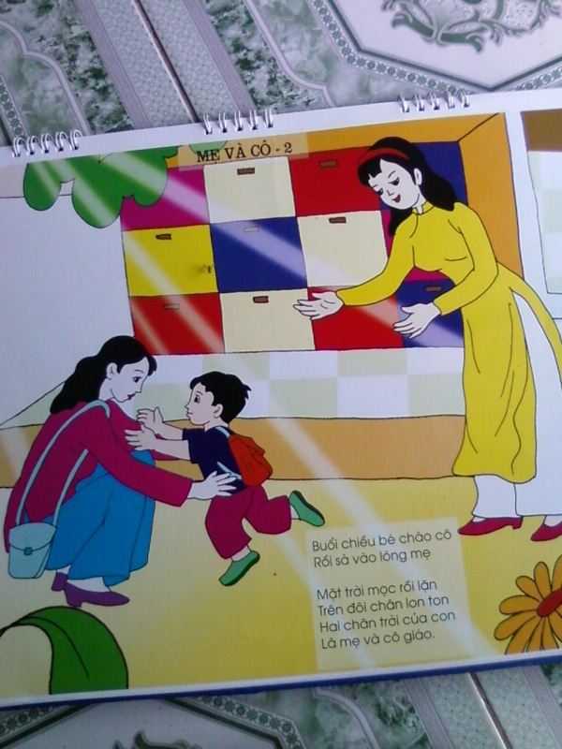

Hai chân trời của con Là mẹ và cô giáo

Slide 7


Câu hỏi đàm thoại

Slide 8

Các con vừa nghe cô đọc bài thơ gì ?
cô
mẹ

Slide 9
.
bài thơ nói về những ai?
mẹ em bé và cô giáo

Slide 10
.
khi bé đến lớp bé nói gì với mẹ?
bé chào mẹ

Slide 11
.
khi gặp cô bé đã làm gì?
chạy tới ôm cổ cô

Slide 12
buổi chiều mẹ đến đón bé đã làm gì?
sà vào lòng mẹ

Slide 13
Ông mặt trời trong bài thơ như thế nào các con ?

Slide 14
,
Vậy hai chân trời của bé là ai ?

Slide 15
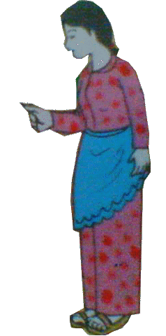
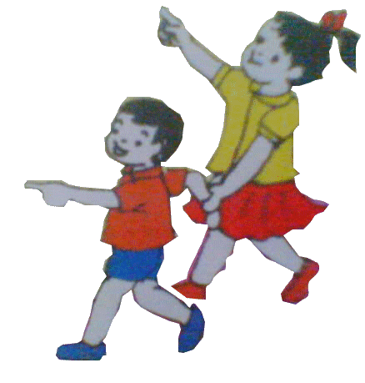



MẸ VÀ CÔ
Buổi sáng chào
Chạy tới ôm cổ cô
Buổi chiều chào Rồi sà vào lòng mẹ
mọc rồi lặn Trên đôi chân lon ton
Hai chân trời của con Là và

Slide 16
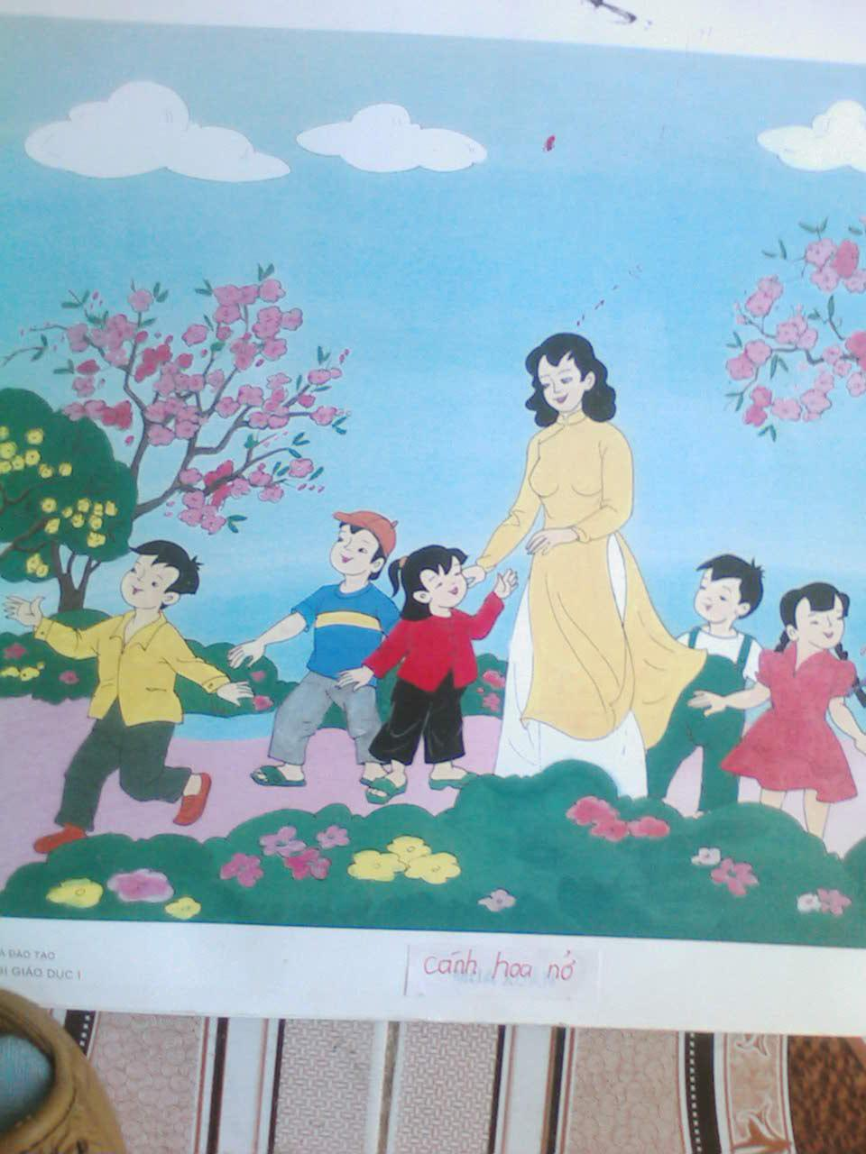
Chào tạm biệt các bé

